Slide 1
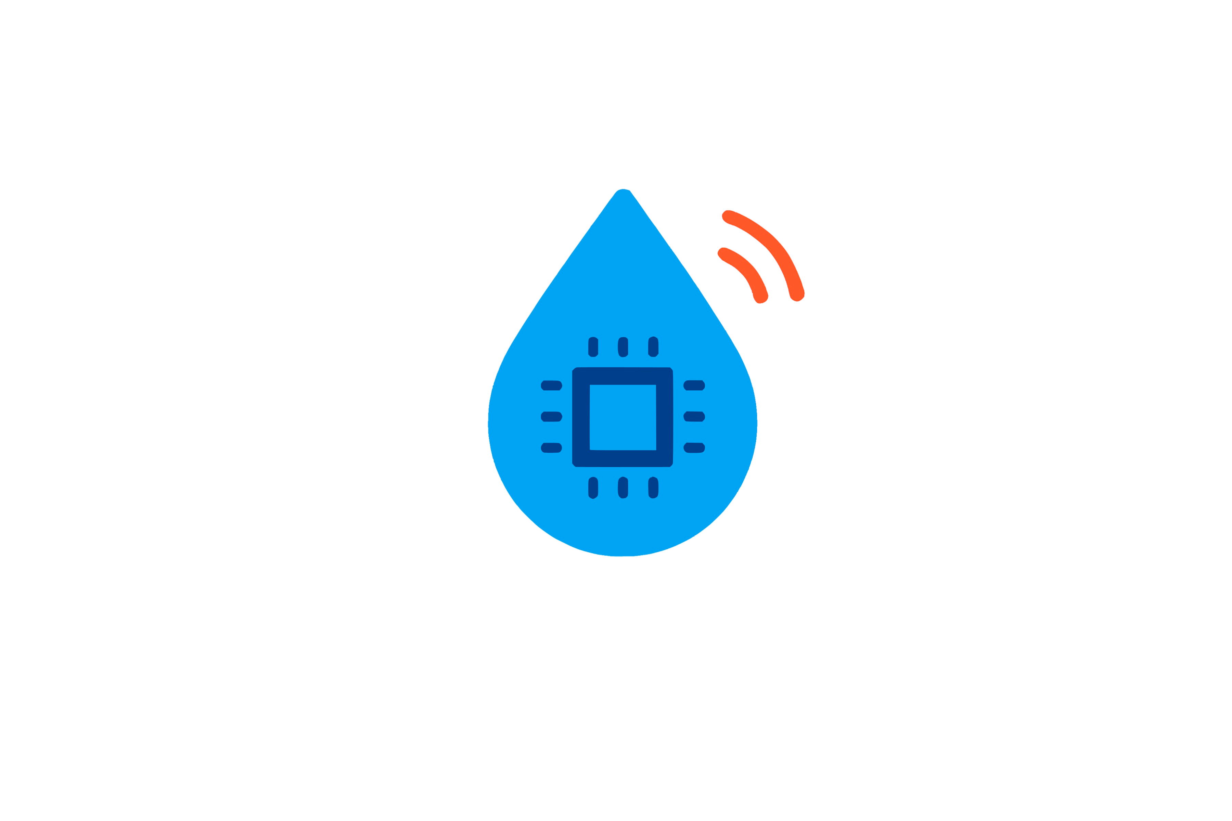
HydroSafe
Antecipe o risco. Proteja sua comunidade.

Slide 2
01
Solução
Descrição da solução.

Slide 3
Solução.
O HydroSafe é uma solução inovadora de monitoramento e prevenção de enchentes que visa transformar a forma como as comunidades lidam com eventos climáticos extremos. Nossa solução combina tecnologia avançada, dados em tempo real e educação preventiva para criar um ecossistema completo de proteção contra enchentes.
O projeto se diferencia por sua abordagem holística, combinando tecnologia, educação e acessibilidade para criar uma solução verdadeiramente efetiva na prevenção e mitigação dos impactos das enchentes. Nossa plataforma não apenas alerta sobre riscos iminentes, mas também capacita a comunidade através do conhecimento, criando uma cultura de prevenção e segurança

Slide 4
Problema principal
Dores atendidas
Enchentes frequentes causando danos materiais e humanos
Falta de sistemas de alerta eficientes e acessíveis
Ausência de educação preventiva sobre riscos de enchentes
- Dificuldade de acesso a informações confiáveis sobre condições climáticas locais
Comunidades vulneráveis a enchentes sem acesso a sistemas de alerta
- Moradores de áreas de risco sem conhecimento sobre medidas preventivas
- Autoridades locais sem ferramentas adequadas para monitoramento
- População em geral desinformada sobre riscos e procedimentos de segurança

Slide 5
Aspectos diferenciais.
1. Tecnologia Integrada:
- Sistema de monitoramento em tempo real
- Alertas personalizados baseados na localização
- Interface intuitiva e acessível
- Dados históricos para análise de tendências
2. Educação Preventiva:
- Quiz interativo para testar conhecimentos
- Conteúdo educativo sobre prevenção
- Recomendações personalizadas baseadas no nível de conhecimento
- Material didático acessível para todas as idades
3. Acessibilidade:
- Design responsivo para todos os dispositivos
- Interface em português, clara e objetiva
- Conteúdo adaptado para diferentes níveis de conhecimento
- Sistema de navegação intuitivo
4. Impacto Social:
- Redução de danos materiais e humanos
- Empoderamento da comunidade através do conhecimento
- Melhoria na qualidade de vida dos moradores
- Contribuição para políticas públicas de prevenção

Slide 6
02
Requisitos
Requisitos Funcionais, Requisitos não Funcionais e Regras de Negócio.

Slide 7
1. Requisitos funcionais do sistema.
1.1 Sistema de Monitoramento
RF001 - O sistema deve coletar dados de sensores de nível de água em tempo real
RF002 - O sistema deve processar dados meteorológicos de fontes confiáveis
RF004 - O sistema deve permitir visualização de dados históricos de enchentes
RF005 - O sistema deve fornecer previsões de risco baseadas em dados históricos
1.2 Relatórios e Estatísticas
RF006 - O sistema deve gerar relatórios de ocorrências
RF007 - O sistema deve fornecer estatísticas de uso
RF008 - O sistema deve permitir exportação de dados
RF009 - O sistema deve gerar relatórios de eficácia dos alertas
RF010 - O sistema deve fornecer análises de tendências

Slide 8
1. Requisitos funcionais do usuário.
1.3 Interface do Usuário
RF011 - O sistema deve apresentar dashboard com informações em tempo real
RF012 - O sistema deve permitir visualização de mapas de risco
RF013 - O sistema deve oferecer quiz interativo sobre prevenção
RF014 - O sistema deve fornecer recomendações personalizadas
RF015 - O sistema deve permitir navegação intuitiva entre seções
1.4 Gestão de Usuários
RF016 - O sistema deve permitir cadastro de usuários
RF017 - O sistema deve oferecer diferentes níveis de acesso
RF018 - O sistema deve permitir atualização de dados do usuário
RF019 - O sistema deve gerenciar preferências de notificação
RF020 - O sistema deve manter histórico de atividades do usuário

Slide 9
2. Requisitos não Funcionais.
2.1 Usabilidade
RNF001 - A interface deve ser intuitiva e de fácil compreensão
RNF002 - O sistema deve ser acessível para pessoas com deficiência
RNF003 - O sistema deve ser responsivo em diferentes dispositivos
RNF004 - O sistema deve ter tempo de resposta inferior a 2 segundos
RNF005 - O sistema deve ter taxa de disponibilidade de 99.9%
2.2 Segurança
RNF006 - O sistema deve implementar autenticação segura
RNF007 - O sistema deve criptografar dados sensíveis
RNF008 - O sistema deve implementar controle de acesso baseado em funções
RNF009 - O sistema deve manter logs de auditoria
RNF010 - O sistema deve cumprir LGPD

Slide 10
2. Requisitos não Funcionais.
2.3 Performance
RNF011 - O sistema deve suportar 10.000 usuários simultâneos
RNF012 - O sistema deve ter tempo de recuperação máximo de 4 horas
RNF013 - O sistema deve otimizar uso de recursos
RNF014 - O sistema deve escalar horizontalmente
2.4 Confiabilidade
RNF016 - O sistema deve ter backup automático diário
RNF017 - O sistema deve ter redundância de dados
RNF018 - O sistema deve ter monitoramento contínuo
RNF019 - O sistema deve ter plano de contingência
RNF020 - O sistema deve ter documentação atualizada
2.5 Manutenibilidade
RNF021 - O código deve seguir padrões de desenvolvimento
RNF022 - O sistema deve ter documentação técnica
RNF023 - O sistema deve ter testes automatizados
RNF024 - O sistema deve ter versionamento de código
RNF025 - O sistema deve ter processo de deploy automatizado

Slide 11
3. Regras de Negócio.
3.1 Gestão de Usuários
RN001 - Usuários devem confirmar email para ativação da conta
RN002 - Senhas devem ter no mínimo 8 caracteres
RN003 - Usuários devem atualizar senha a cada 90 dias
RN004 - Usuários podem ter apenas uma conta ativa
RN005 - Usuários inativos por 1 ano devem ser notificados
3.3 Gestão de Dados
RN006 - Dados históricos devem ser mantidos por 5 anos
RN007 - Dados sensíveis devem ser anonimizados
RN008 - Dados meteorológicos devem ser atualizados a cada 5 minutos
RN009 - Dados de sensores devem ser validados antes do processamento
RN010 - Dados inconsistentes devem ser marcados para revisão

Slide 12
3. Regras de Negócio.
3.3 Gestão de Conteúdo
RN011 - Conteúdo educativo deve ser revisado trimestralmente
RN012 - Quiz deve ser atualizado mensalmente
RN013 - Recomendações devem ser personalizadas por região
RN014 - Material educativo deve ser aprovado por especialista
RN015 - Conteúdo deve ser adaptado para diferentes níveis de conhecimento
3.3 Gestão de Relatórios
RN016 - Relatórios diários devem ser gerados automaticamente
RN017 - Relatórios mensais devem ser enviados para gestores
RN018 - Estatísticas devem ser atualizadas em tempo real
RN019 - Relatórios devem ser assinados digitalmente
RN020 - Relatórios críticos devem ser revisados em 24 horas

Slide 13
03
Product Backlog
Requisitos Funcionais, Requisitos não Funcionais e Regras de Negócio.

Slide 14
Product Backlog.
O Product Backlog será uma lista de funcionalidades que iremos desenvolver para o front-end da nossa solução, baseada nas necessidades dos usuários.
- História de Usuário (User Story)
US01 - Como morador, quero receber alertas de risco de enchente, para me proteger e proteger minha família.
US02 - Como usuário, quero visualizar um mapa em tempo real com níveis de risco, para acompanhar a situação da minha região.
US03 - Como usuário, quero acessar um painel com o histórico de enchentes e dados meteorológicos, para entender os riscos ao longo do tempo.
US04 - Como usuário, quero receber notificações via app, SMS ou WhatsApp, para ser informado mesmo fora do aplicativo.
US05 - Como usuário, desejo acessar um painel de dicas e procedimentos de segurança, para saber como agir antes, durante e depois de uma enchente.
US06 - Como usuário, desejo ter uma interface simples, intuitiva e acessível, para navegar facilmente mesmo em situações de emergência.

Slide 15
Obrigado pela atenção!
Integrantes da equipe
Murilo Reis – RM564053
Murillo Akira - RM561806
Igor Dominiski - RM562055

